Slide 1

Herzlich willkommen

Slide 2
Ablauf
Begrüssung
Informationen der Schulleitung
Umgang mit Check 5
Übertritt Oberstufe
Individueller Teil der Klassenlehrpersonen
Notes:
Teil ca. 30 Minuten
Klassenlehrpersonen später kennenlernen (im Klassenzimmer)
Frisch gestartet in fertigen Schulräumen
Wechsel in der Schulleitung (Neu Frau Nicole Philipp)

Slide 3
Ablauf
Begrüssung
Informationen der Schulleitung
Umgang mit Check 5
Übertritt Oberstufe
Individueller Teil der Klassenlehrpersonen
Notes:
Teil ca. 30 Minuten
Klassenlehrpersonen später kennenlernen (im Klassenzimmer)

Slide 4
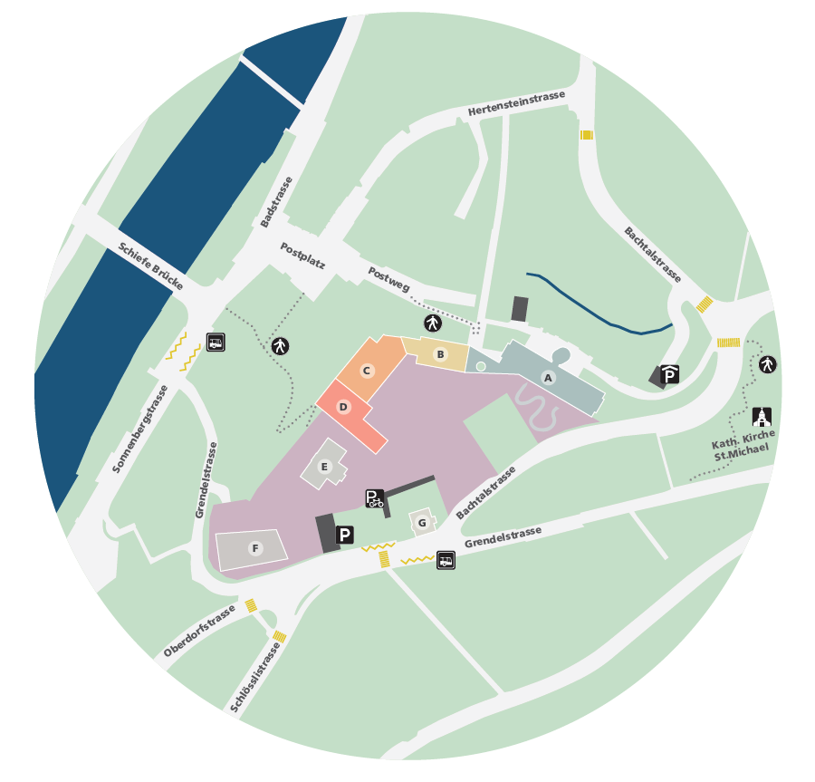
Informationen der Schulleitung
Schulraumplanung umgesetzt
Zahlen zur Schule
Kontakt Schulbüro
Notes:
Schülerzahl 317 / 2011 178
→ leicht rückläufig: Darum auch weniger Ressourcen für individuelle Förderung
Fragen jederzeit an die Klassenlehrperson (SuS, Klasse),
Schule als ganzes SL / nicht gehört fühlen → nicht zögern, anzurufen/vorbeizukommen

Slide 5
Ablauf
Begrüssung
Informationen der Schulleitung
Umgang mit Check 5
Übertritt Oberstufe
Individueller Teil der Klassenlehrpersonen
Notes:
Teil ca. 30 Minuten
Klassenlehrpersonen später kennenlernen (im Klassenzimmer)

Slide 6
Check 5
Ziele
Checks und Aufgabensammlung sind Instrumente zur individuellen Standortbestimmung.
Sie bilden eine Grundlage zur gezielten Förderung der Schülerinnen und Schüler.
Sie dienen der Weiterentwicklung eines wirkungsvollen Unterrichts.
Notes:
Förderinstrument
Standortbestimmung

Slide 7
Check 5
Abgrenzung
Sind keine Klassenprüfungen.
Basieren nicht auf dem unmittelbaren Unterricht in der Klasse.
Check-Ergebnisse werden nicht benotet.
Check-Ergebnisse fliessen nicht in die Zeugnisse ein.

Slide 8
Check 5
Umgang mit Resultaten
Die Veröffentlichung von Testergebnissen, die Rückschlüsse auf einzelne Schülerinnen und Schüler, Lehrpersonen und Schulen ermöglichen, ist unzulässig
Schülerin, bzw. Schüler und Eltern | Fördergespräch (mündlich) mit SuS Individuelle Resultate der Schülerin/des Schülers schriftlich an Eltern (Dossier)
Lehrperson | Digitaler Zugang Ergebnisse der einzelnen SuS Gesamtergebnis der Klasse im Vergleich zu allen Schulen
Schulleitung | Digitaler Zugang Klassenergebnisse und Gesamtergebnis der Schule im Vergleich aller Schulen
Gemeinderat | Schriftlich Gesamtergebnis der Schule im Vergleich aller Schulen
Notes:
Lp → SuS gibt es ein Gespräch

Slide 9
Check 5
Links
Allgemeine Informationen
www.check-dein-wissen.ch
Broschüre Elterninformation (download)
www.ag.ch/Leistungstests
Übungssammlung
www.mindsteps.ch

Slide 10
Ablauf
Begrüssung
Informationen der Schulleitung
Umgang mit Check 5
Übertritt Oberstufe
Individueller Teil der Klassenlehrpersonen

Slide 11
Übertritt Oberstufe
Ziele
Wir treffen die richtige Wahl zum Wohl des Kindes.
Die Potenziale und Grenzen Ihres Kindes werden richtig eingeschätzt.
Ihr Kind soll einen möglichst guten Schulerfolg haben und gerne in die Schule gehen.

Slide 12
Empfehlungsverfahren
Grundlage
Basis bildet das Beurteilungsdossier mit dem letzten Zwischenbericht.
Berücksichtigt werden:
Leistungen in den Kern- und Erweiterungsfächern
Beurteilung der Selbstkompetenz
Entwicklungsprognose
Eine Empfehlung kann nur die Lehrperson geben.
→ Kein Automatismus! (z. B. 5.5 = Bezirksschule)

Slide 13
Oberstufe
Anforderungen gemäss Promotionsverordnung
 | Real- schule | Sekundar-schule | Bezirks- schule
Kernfächer | überwiegend genügende Leistungen | überwiegend gute Leistungen | gute bis sehr gute Leistungen
Erweiterungsfächer | überwiegend genügende Leistungen | überwiegend genügende bis gute Leistungen | überwiegend gute Leistungen
Selbständigkeit, Problemlösefähigkeit und Auffassungsgabe |  | zeichnet sich aus | zeichnet sich besonders aus
Entwicklungs-prognose |  | günstig für Sekundarschule | günstig für Bezirksschule

Slide 14
Oberstufe – Ein Vergleich
 | Realschule | Sekundarschule | Bezirksschule
Prinzip | Klassenlehrer | Klassenlehrer | Fachlehrer
Ausrichtung | Berufslehre Attestlehre | Mittelschule Berufslehre | Maturitätsschule Mittelschule Berufslehre

Slide 15
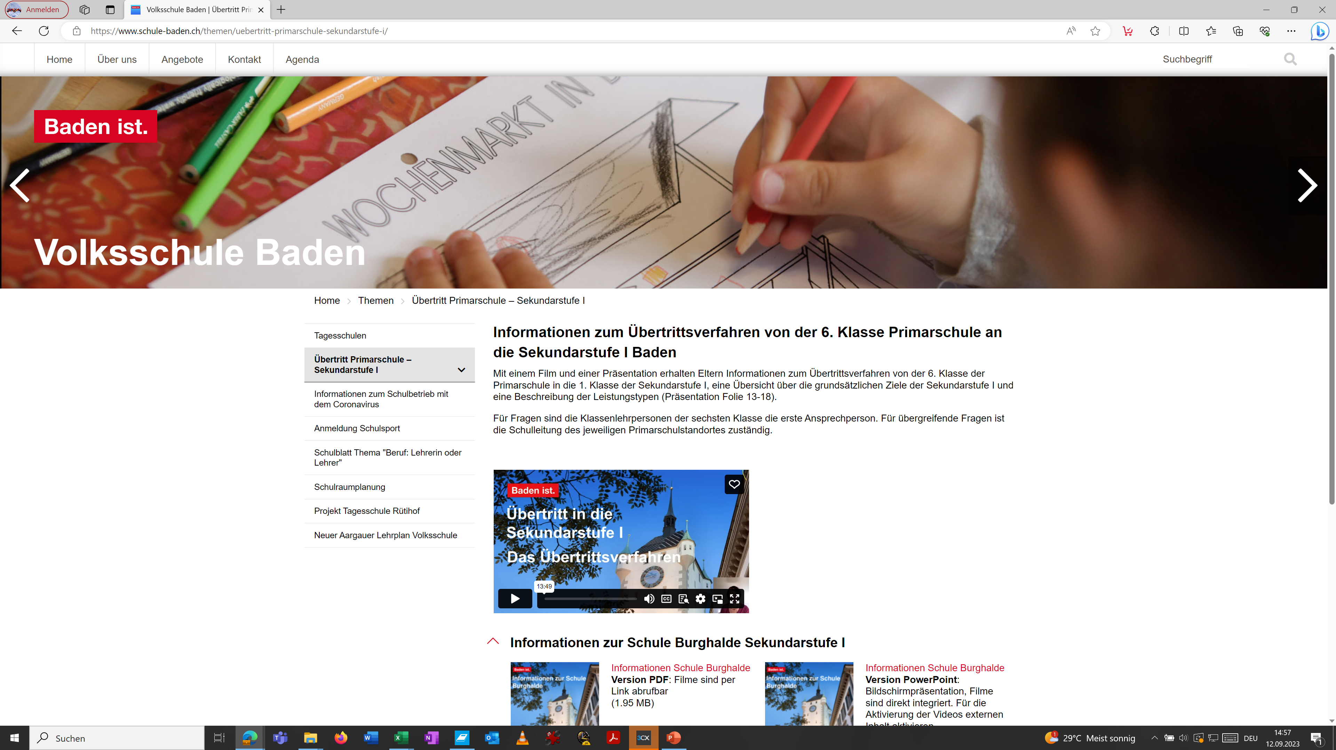
Oberstufe – Detaillierte Informationen:
www.schule-baden.ch

Slide 16
Empfehlungsverfahren
Zeitplan
aktuell Tendenzgespräche
heute Elternabend
ab sofort Informationen der Oberstufe
→ Website Schule Baden
Dez./Jan. Bei Unklarheit weiteres Elterngespräch
Jan. Übertrittsempfehlung
Ende Feb 2024 Alle Übertrittsentscheidungen sind durch die Schulleitung gefällt
→ Auf Wunsch immer ein Gespräch möglich

Slide 17
Empfehlungsverfahren
Beschwerde
Wenn sich Lehrperson und Eltern nicht einig sind:
Rechtliches Gehör zu Handen der Schulleitung
Entscheid der Schulleitung
Falls nicht einverstanden:
Beschwerde beim Schulrat des Bezirks innerhalb 30 Tagen
Das Wohl des Kindes soll im Zentrum stehen!

Slide 18
Feedback der Schülerinnen und Schüler
März 2023
46 % der Schülerinnen und Schüler gaben an, dass sie «oft Angst vor Prüfungen haben».
→ Fördern und fordern ist gut,
Überforderung und Druck ist kontraproduktiv!

Slide 19
Wichtige Hinweise
Die Durchlässigkeit ist gewährleistet.
Lieber auf Erfolg als auf Misserfolg aufbauen.
Real → Sek → Bez ist besser als Bez → Sek → Real
Mit dem Übertrittsentscheid ist weder ein endgültiger noch lebensentscheidender Beschluss gefasst!

Slide 20
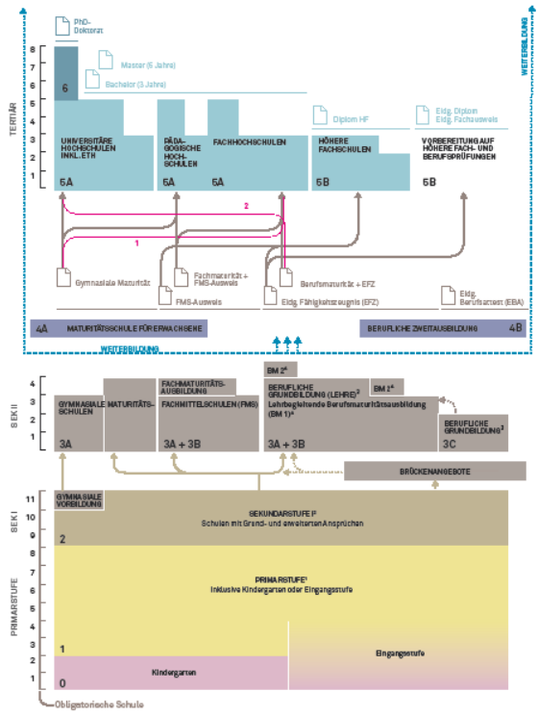
Bildungssystem Schweiz
Ohne Uni-Abschluss
=
keine beruflichen Möglichkeiten
falsch
Tertiärstufe
(Universität)
Sekundarstufe II
(Matur)
Sekundarstufe I
(Oberstufe)
Primarstufe

Slide 21
Zum Schluss
Vertrauen Sie der Empfehlung Ihrer Lehrperson!
Sie ist die Fachperson für den schulischen Erfolg Ihres Kindes.

Slide 22
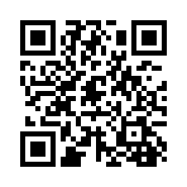
www.schule-ennetbaden.ch
→ A – Z
→ Downloads und Links
Fragen?

Slide 23
Ablauf
Begrüssung
Umgang mit Check 5
Übertritt Oberstufe
Informationen der Schulleitung
Individueller Teil der Klassenlehrpersonen
Notes:
Teil ca. 30 Minuten
Klassenlehrpersonen später kennenlernen (im Klassenzimmer)

